Slide 1
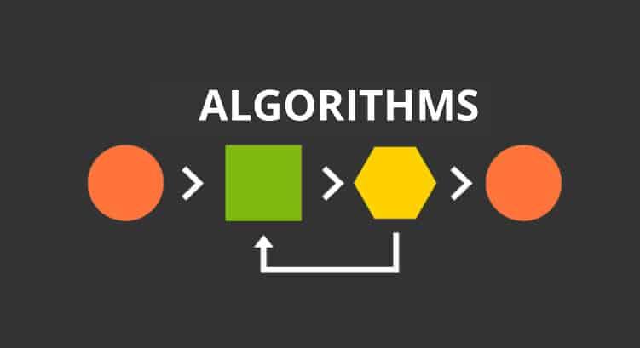
Algorithme et Structure de données
Mr Rochel

Slide 2
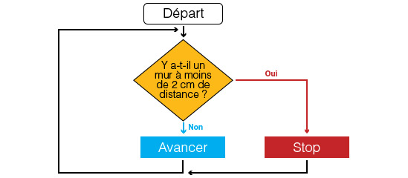
Programme
Un programme correspond à la description d’une méthode de résolution pour un problème donné.
Cette description est effectué par une suite d’instructions d’un langage de programmation.
Ces instructions permettent de traiter et de transformer les données du problème à résoudre (entrées) pour aboutir à des résultats (sorties).
Un programme n’est pas une solution en soi mais une méthode à suivre pour trouver les solutions.

Slide 3
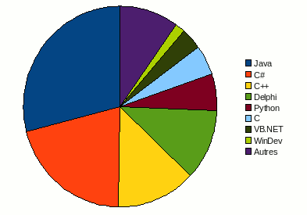
Langage Informatique
Un langage informatique est un code de communication, permettant à un être humain de dialoguer avec une machine en lui soumettant des instructions et en analysant les données matériels fournies par le système.
Le langage de l’informatique est l’ intermédiaire entre le programmeur et la machine.
Un langage de programmation permet d’ écrire des programmes destinés à effectuer une tache donnée.
Ex : Un programme de résolution d’une équation de 2nd degré.

Slide 4
Algorithme
Un algorithme est un programme informatique permet à l’ordinateur de résoudre un problème.
Un algorithme est une suite d’instructions ayant pour but de résoudre un problème donné.
Un algorithme peut se comparer à une recette de cuisine.
Ex : Le résultat c’est comme le plat à cuisiner
Les données sont l’analogues des ingrédients de la recette.
Les règles de transformations se comparent aux directives ou instructions de la recette.

Slide 5
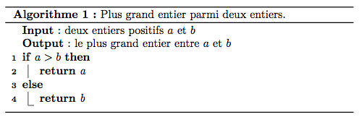
Exemple des Algorithmes
Ex1 : Trouver un algorithme pour la résolution d’une équation du second degré.
Ex2 : Créez un algorithme pour trouver le plus grand et la plus petite valeur du tableau suivante: [40,4,20,19,18,90,0,70,14,13].
Ex3 : Ecrivez un algorithme pour l’insertion d’un élément au 4 index de la liste suivante : [8,4,5,8,9,4,3].

Slide 6
Algorithme et Programmation
L’ élaboration d’un algorithme précède l’ étape de programmation.
Un algorithme est une méthode pour la résolution d’un problème.
Un langage de programmation est un langage compris par l’ordinateur.
La rédaction d’un algorithme est un exercice de réflexion qui se fait sur papier.
L’algorithme est indépendamment du langage de programmation.

Slide 7
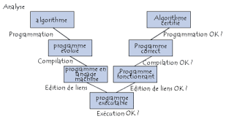
Etape Pour La Construction d’Un Algorithme
Conception :
Comment développer un algorithme?
Quelles techniques produisent de bons algorithmes?
Analyse :
Etant donné un algorithme, quelles sont ses qualités?
Est-il adapté au problème?
Est-il efficace?
Comment peut-on résoudre un problème sans solution évidente :
En considérant les problèmes similaires connus.
En considérant les solutions analogues.

Slide 8
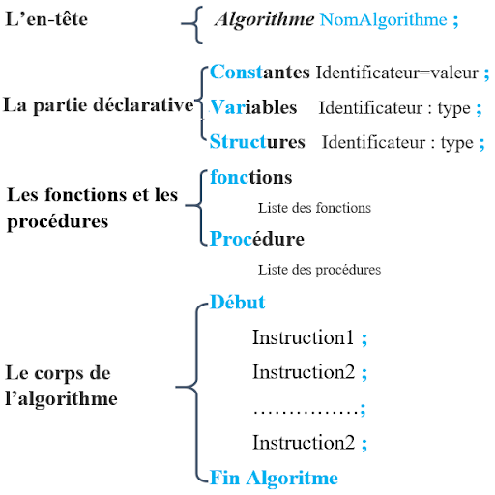
Propriétés Des Algorithmes
Un algorithme doit avoir :
avoir un nombre fini d’ étapes,
avoir un nombre fini d’ opérations par étape,
se terminer après un nombre fini d’ opérations,
fournir un résultat.
Le comportement d’un algorithme est déterministe.

Slide 9
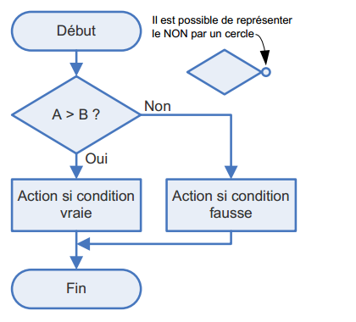
Représentation d’un Algorithme
Il y a deux façons pour représenter un algorithme :
Organigramme :
- représentation graphique avec des symboles (carrés, losanges).
- Offre une vue d’ensemble de l’algorithme.
- représentation quasiment abandonnée aujourd’hui.
Pseudocode :
représentation textuelle avec une série de conventions ressemblant à un langage de programmation.
Représentation largement utilisé.

Slide 10
Notions et Instructions de base
L1G2 - 2020

Slide 11
Intro
Un programme informatique est formé de quatre (04) types d’instructions considérés comme des petites briques de base :
Variables : déclaration, affectation des variables, ...
La lecture et/ou écriture ; pour afficher ou insérer des informations.
Les tests : pour exécuter certains informations selon des conditions.
Les boucles : pour faire des itérations.

Slide 12
1 - Variable
Définition :
Un variable sert à stocker la valeur d’une donnée dans un langage de programmation.
Un variable désigne un emplacement mémoire dont le contenu peut changer au cours d’un programme (d’ où le nom de variable).
Chaque emplacement mémoire a un numéro qui permet d’y faire référence de façon unique (adresse mémoire de cette cellule).

Slide 13
Variable
Syntaxe et règles:
Le variable doit être déclaré avant d’ être utilisé.
Le variable doit être caractérisée par :
Un nom : son identificateur (doit commencer par une lettre alphabétique, doit être constitué uniquement de lettres - des chiffres, et du soulignement _, doit être diffèrent des mots spéciales utilisés par le langage, doit être significatif )
Un type : l’ensemble des valeurs que peut prendre la variable (entier, réel, booléen, caractère, chaine de caractères, …)
Une valeur.

Slide 14
Variable
Types:
Le type de variable détermine l’ensemble des valeurs qu’elle peut prendre.
Les types offerts par la plus par des langages sont :
Type Numérique (entier ou réel) : Byte (1o), Entier court (2o), Entier long (4o), Réel simple précision (4o), Réel double précision (8o).
Type logique ou booléen : deux valeurs VRAIE ou FAUX.
Type caractère : lettre majuscules, minuscules : ‘a’, ‘b’.
Type Chaine de caractères : toute suite de caractères : « nom », « prénom ».
Pour chaque type de variable, il existe un ensemble d’ opérations correspondant.

Slide 15
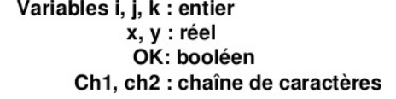
Variable
Déclaration:
Tout le variable utilisé dans un programme doit avoir fait l’objet d’une déclaration préalable.
En pseudocode, la déclaration de variables est effectuée par la forma suivante : variables liste d’ identificateurs: type.

Slide 16
Constante
Définition:
Une constante est une variable dont la valeur ne change pas au cours de l’ exécution du programme.
Une constante peut être un nombre, un caractère, ou une chaine de caractères.
Déclaration:
Une constante doit toujours recevoir une valeur dés sa déclaration.
En pseudocode, sa déclaration est : Constante identificateur=valeur :type. Par convention les noms de constants sont en majuscules).
Exemple:
Constante Pi=3.14 :réel, MAXI=32 : entier.

Slide 17
Affectation
Définition :
L’affectation consiste à attribuer une valeur à une variable (c.-à-d. remplir ou modifier le contenu d’une zone mémoire).
Syntaxe :
En pseudocode : l’affectation est noté par le signe <-
Exemple :
Var<-e : on attribue la valeur de e à la variable Var.
e peut être une valeur, une autre variable, ou une expression.
Var et e doivent être de même type ou des types compatibles.
L’affectation ne modifie que ce qui est à gauche de la flèche.
i<-1; j<-i; k<-i+j;

Slide 18
Affectation
Règle générale :
Le langage de programmation (C, C++, Java, Python,..) utilisent le signe = pour l’affectation <-.
Lors d’une affectation, l’expression de droite est évaluée et la valeur trouvé est affecté à la variable gauche. (A<-B # B<-A)
L’affectation est différente d’une équation mathématique (ex : x<-x+1 et x<-x-1 ont une sens en programmation).
Certaines langages donnent par défaut aux variables déclarées. Pour éviter tous les problèmes, il est préférable d’initialiser les variables déclarées.

Slide 19
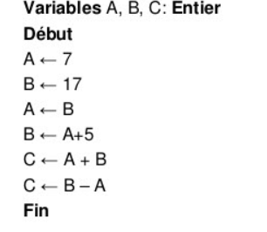
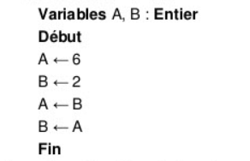
Affectation : Exercice
Exercice 1 :
Donnez les valeurs des variables A, B, C
après l’ exécution des instructions suivantes.
Exercice 2 :
Donnez les valeurs des variables A, B
après l’ exécution des instructions suivantes.
- les deux derniers instructions permettent-elles d’
échanger les valeurs A et B?
Exercice 3 :
Ecrivez un algorithme permettant d’ échanger les valeurs de deux variables A et B.

Slide 20
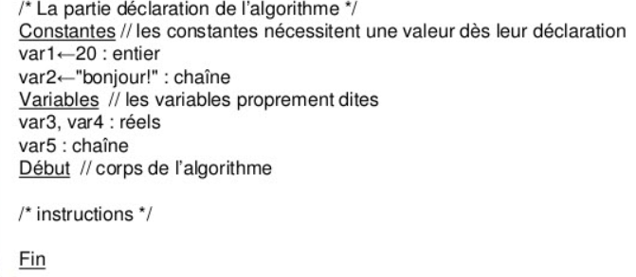
Syntaxe générale d’un algorithme
La syntaxe des instructions:
Les opérations d’un algorithme sont habituellement exécutées une à la suite de l’autre, en séquence de haut en bas et de gauche à droite.
L’ordre est important.
On ne peut pas changer cette séquence de façon arbitraire.
Exemple:
Enfiler ses bas puis enfiler ses bottes n’est pas équivalent à enfiler ses bottes puis enfiler ses bas.

Slide 21
Expressions et Operateurs
L1G2 - 2020

Slide 22
Expressions
Définition :
Une expression peut être un valeur, une variable ou une opération constituée une variable ou une opération constituée des variables reliées par des operateurs.
Règles à suivre:
L’ évaluation de l’expression fournit une valeur unique qui est le résultat de l’ opération.
Une expression est évaluée de gauche à droite mais en tenant compte des priorités des operateurs.
Les operateurs dépendent du type de l’ opération; ils peuvent être :
- operateurs arithmétiques : +, -, *, /, % (modulo), ^(puissance).
- operateurs logiques : NON (!), OU (||), ET(&&)
- operateurs relationnels : =, <, >, <=,>=
- operateurs sur les chaines : & (concaténation des chaines)

Slide 23
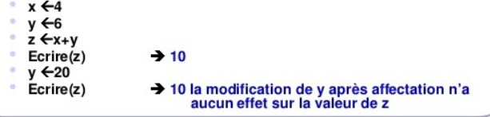
Expressions
Exemple:
a=1;b=a; a=a*2;c=a+3*b-c;.
Remarques:
On ne peut pas additionner un entier et un caractère.
Toutefois dans certaines langages, on peut utiliser un operateur avec deux opérantes de type différentes (ex : 4+5.5).
La signification d’un operateur peut changer en fonction du type des opérandes. (ex1 : l’operateur + avec des entiers signifie addition : 3+6=9, ex2 : l’operateur + avec des chaines signifie concaténation : « bonjour » + « tout le monde » = « bonjour tout le monde »)
La valeur de l’expression est évalué au moment de l’affectation.

Slide 24
Expressions
Priorité des opérations:
L’ordre de priorité est le suivant (de + au – priorité) :
() : parenthèses.
^: élévation à la puissance.
*,/ : multiplication, division.
% : modulo
+,-: addition, soustraction.
Exemples :
9+3*4 = 21
(9+3)*4 = 48

Slide 25
Expressions
Les operateurs booléens:
Associativité des operateurs ‘et’ et ‘ou’:
- a et (b et c) = (a et b) et c.
Commutativité des operateurs ‘et’ et ‘ou’:
- a et b = b et a.
- a ou b = b ou a.
Distributivité des operateurs ‘et’ et ‘ou’:
- a ou (b et c) = (a ou b) et (a ou c).
a et (b ou c) = (a et b) ou (a et c).
Involution :
non non a = a
Loi de Morgan:
non (a et b) = non a ou non b
Non (a ou b) = non a ou non b

Slide 26
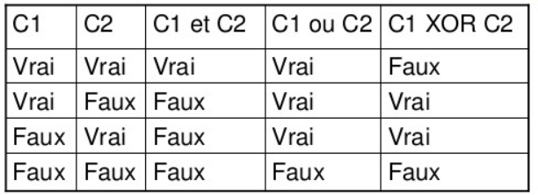
Expressions
Tableau de vérité :
Si C1 est vraie et C2 vraie alors (C1 et C2) est vraie.
Si C1 est vraie et C2 est faux alors (C1 est C2) est faux
Si C1 est faux et C2 est vraie alors (C1 et C2) est faux
Si C1 est faux et C2 est faux alors (C1 et C2) est faux
Si C1 est vraie et C2 vraie alors (C1 ou C2) est vraie.
Si C1 est vraie et C2 est faux alors (C1 ou C2) est vraie
Si C1 est faux et C2 est vraie alors (C1 ou C2) est vraie
Si C1 est faux et C2 est faux alors (C1 ou C2) est faux
Si C1 est faux alors (non C1) est vraie
Si C1 est vraie alors (non C1) est faux

Slide 27
Les instructions d’entrées et de sorties
L1G2 - 2020

Slide 28
Lecture
Les instructions de lecture et d’ écriture permettent à la machine de communiquer avec l’utilisateur.
La lecture permet d’entrer des données à partir du clavier. En pseudocode on note: lire(var)
La machine met la valeur entrée au clavier dans la zone mémoire nommée var.
Avant de lire un variable, il est fortement conseillé d’ écrire des messages à l’ écran, afin de prévenir l’ utilisateur de ce qu’il doit frapper.

Slide 29
Ecriture
Fonctionnement :
L’ écriture permet d’afficher des résultats à l’ écran (ou de les écrire dans un fichier).
En pseudocode, on note: écrire(var).
La machine affiche les valeurs des expressions décrite dans la liste.
Ces instructions peuvent être des variables ayant de valeurs, des nombres.
Exemple :
écrire(a, b+2, « message »)

Slide 30
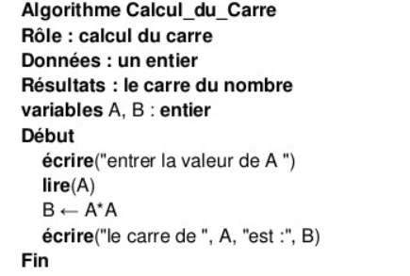
Exemple1 : Ecriture et Lecture
Fonctionnement :
Ecrire un algorithme qui demande un nombre entier à l’utilisateur, puis qui calcule et affiche le carré de ce nombre.

Slide 31
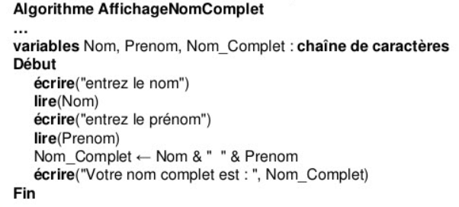
Exemple2 : Ecriture et Lecture
Fonctionnement :
Ecrire un algorithme qui permet d’effectuer la saisie d’un nom, prénom et afficher ensuite le nom complet.

Slide 32
Instructions Conditionnels
L1G2 - 2020

Slide 33
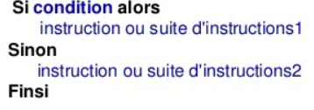
Condition
Définition :
Une condition est une expression écrite entre parenthèse à valeur booléenne.
Rôle :
Les instructions conditionnels servent à n’ exécuter une instruction ou une séquence d’instructions que si une condition est vérifiée.
Exemple en pseudocode :
Si condition alors:
instruction ou suite d’instructions1
Sinon :
instruction ou suite d’instructions2
FinSi

Slide 34

Condition
Règles à suivre :
La condition ne peut être que vraie ou fausse.
La condition peut être une expression booléenne simple ou une suite composée d’expressions booléens.
Si la condition est vraie alors seuls les instructions1 sont exécutés.
Si la condition est fausse alors seuls les instructions2 sont exécutés.
La partie sinon est optionnelle, on peut avoir la forme simplifié suivante:
Si condition alors
instructions ou suite d’instructions1
Finsi
a - Si – Si non - Si

Slide 35
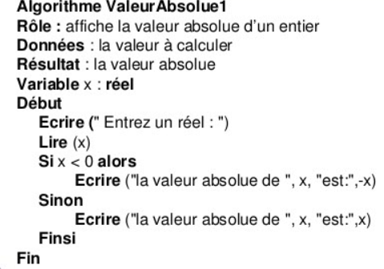
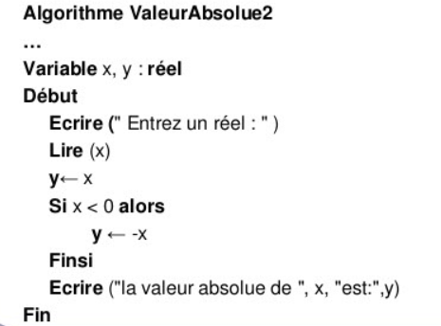
Condition
Exemple1 :
Ecrire un algorithme qui affiche la valeur absolu d’un entier.

Slide 36
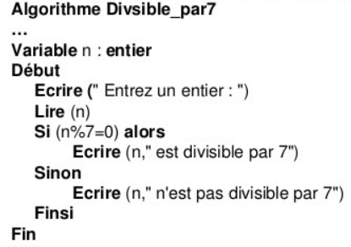
Condition
Exemple2 :
Ecrire un algorithme qui demande un nombre entier à l’utilisateur, puis qui teste et affiche s’il est divisible par 7 ou non.

Slide 37
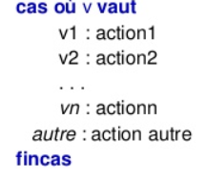
Condition
b - Cas
Utilisation:
La condition cas est utilisé lorsqu’on doit comparer une même variable avec plusieurs valeurs.
Syntaxe:
Cas où v vaut
V1 : action1
V2 : action2
Vn : actionN
Autre : action Autre
FinCas
V1 et vN sont des constants de type scalaire (entier naturel, caractère)
Action i est exécuté si vi=v (on quitte ensuite l’instruction cas).
Action Autre est exécuté si quel que soit i vi # v.

Slide 38
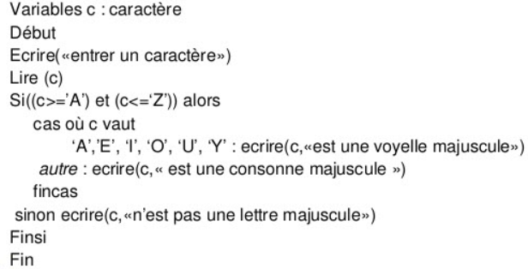
Condition
Exemple1 :
Ecrire un algorithme permettant de reconnaitre si un caractère est majuscule ou minuscule.

Slide 39
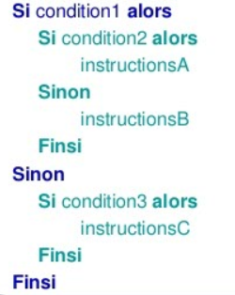
Tests Imbriqués
Règles à suivre :
Les tests peuvent avoir un degré quelconque d’imbrications.
Les tests imbriqués sont utilisés pour limiter le nombre de tests et placer d’abord les conditions le plus probables.

Slide 40
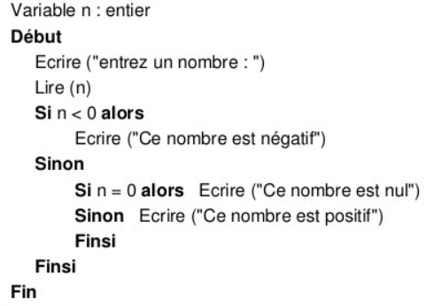
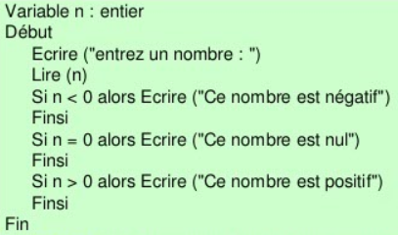
Exemple1 : Tests Imbriqués

Slide 41
Instructions Iteratives:boucles
L1G2 - 2020

Slide 42
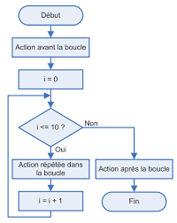
Boucles : définition
Les boucles servent à répéter l’ exécution d’un groupe d’instructions un certain nombre de fois.
On distingue trois sortes de boucles en langage de programmation
Les boucles tant que : on y répète des instructions tant qu’une certaine condition est réalisée.
Les boucles jusqu’à : on y répète des instructions jusqu’à ce qu’une certaine condition soit réalisée.
Les boucles pour ou avec compteur : on y répète des instructions en faisant évoluer un compteur (variable particulier) entre une valeur initiale et une valeur finale.

Slide 43
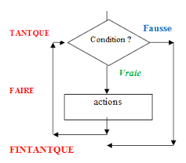
1 - Boucles : Tant Que
Définition
La condition est évaluée avant chaque itération.
Si la condition est vraie, on exécute les instructions (corps de la boucle), puis on retourne tester la condition. Si elle est encore vraie, on répète l’ exécution.
Si la condition est fausse, on sort de la boucle et on exécute l’instruction qui est après FinTantQue.
Il est possible que les instructions à répéter ne soient jamais exécutées.

Slide 44
Boucles : Tant Que
Remarque
Le nombre d’ itérations dans une boucle Tant Que n’est pas connu au moment d’entrée dans la boucle. Il dépend de l’ évolution de la valeur de la condition.
Une des instructions du corps de la boucle doit absolument changer la valeur de la condition de vraie à faux (après un certain nombre d’ itérations), sinon le programme va tourner indéfiniment.

Slide 45
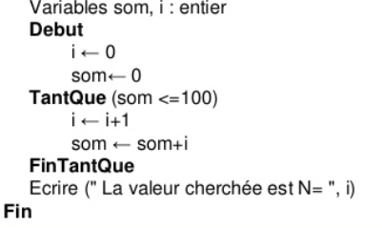
Boucles : Tant Que
Exemple
Un algorithme qui détermine le premier nombre entier N tel que la somme de 1 à N dépasse strictement 100.

Slide 46
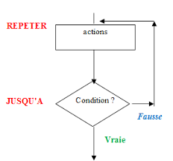
2 - Boucles : Repeter…Jusqu’à
Définition
La condition est évaluée après chaque itération.
Les instructions entre Repeter et Jusqu’à sont exécutés au moins une fois et leur exécution est répétée jusqu’à ce que la condition soit vraie (tant qu’elle est fausse).

Slide 47
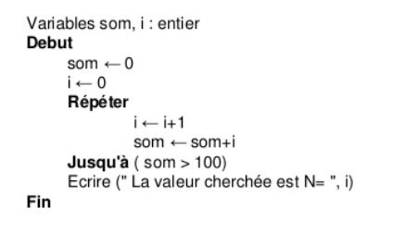
Boucles : Repeter…Jusqu’à
Exemple
Un algorithme qui détermine le premier nombre entier N tel que la somme de 1 à N dépasse strictement 100 (version avec répéter jusqu’à).

Slide 48
Différence entre Tant Que et Repeter…Jusqu’à
La séquence d’instructions est exécutée au moins une fois dans la boucle Repeter jusqu’à, alors qu’elle ne peut ne pas être exécutée dans le cas tant que.
La séquence d’instructions est exécutée si la condition est vraie pour Tant que et si la condition est fausse pour Repeter jusqu’à.
Dans les deux cas, la séquence d’intrusions doit nécessairement faire évoluer la condition, faute de quoi on obtient une boucle infinie.

Slide 49
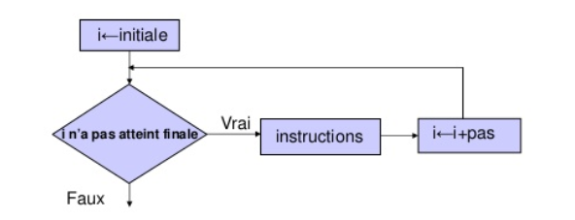
3 - Boucles : Pour
Utilité :
Pour compteur allant de initiale à finale par pas valeur du pas instructions.
Explication :
Le nombre d’ itérations dans une boucle Pour est connu avant le début de la boucle.
Compteur est une variable de type entier (ou caractère). Elle doit être déclarée.
Pas est un entier qui peut être positif ou négatif. Pas peut ne pas être mentionné.
Initial et final peuvent être des valeurs, des variables définies avant le début de la boucle ou des expressions de même type que compteur.
Utilité et Fonctionnalité

Slide 50
3 - Boucles : Pour
Déroulement
La valeur initiale est affectée à la variable compteur.
On compare la valeur du compteur et la valeur de finale:
Si la valeur du compteur est supérieur à la valeur finale (cas positif) ou si compteur inferieur à finale (cas négatif), on sort de la boucle et on continue avec l’instruction qui suit FinPour.
Si compteur est inferieure ou égale à finale (cas positif) ou si compteur est supérieur ou égale à finale (cas négatif), les instructions seront exécutés.
La valeur du compteur est incrémenté de la valeur du pas (cas positif) ou décrémente (cas négatif).

Slide 51
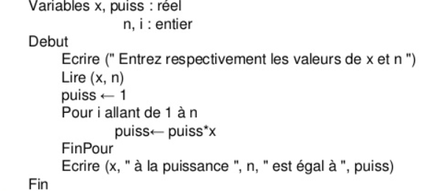
3 - Boucles : Pour
Exemple
Calculer x à la puissance n, où x est un réel non nul et n un entier positif ou nul.

Slide 52
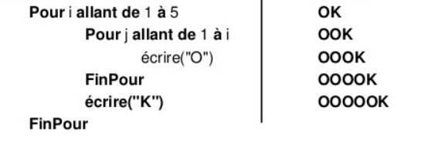
4 - Boucles imbriqués
Exemple
Les instructions d’une boucle peuvent être des instructions itératives.
Dans ce cas, on aboutit à des boucles imbriqués.

Slide 53
Choix d’Un Type De Boucle
Si on peut déterminer le nombre d’ itérations avant l’ exécution de la boucle, il est plus naturel d’utiliser la boucle Pour.
S’il n’est pas possible de connaitre le nombre d’ itérations avant l’exécution de la boucle, on fera appel à l’une des boucles Tant Que ou Répéter Jusqu’à.
Si on doit tester la condition de contrôle avant de commencer les instructions de la boucle, on utilisera Tant Que.
Si la valeur de la condition de contrôle dépend de la première exécution des instructions de la boucle, on utilisera RepeterJusqu’à.

